Slide 1

По волнам школьной жизни
Январь

Slide 2

Блокада Ленинграда

Slide 3
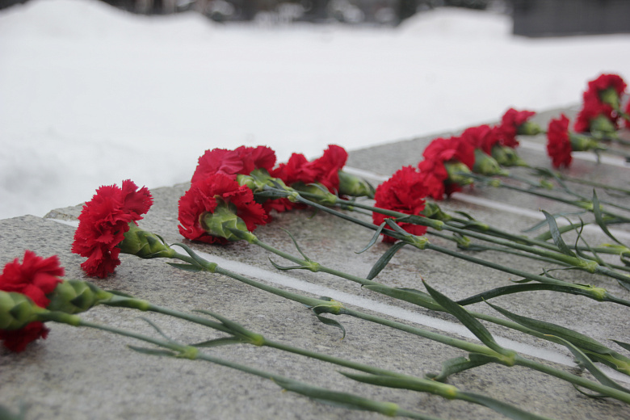
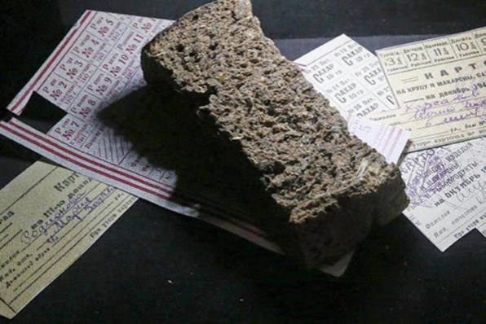
Мы слышим сердце Ленинграда.
Надежды стук мы помним вновь.
Давно снята была блокада.
Горит в душе добра огонь.
Мы в день такой вас поздравляем
С победой нашей над врагом.
Вам неба чистого желаем.
Пусть обойдет беда ваш дом.
Напомнят лишь пусть о войне
Истории страны страницы.
Вы будьте счастливы вдвойне.
И пусть печаль не повторится.
Ежегодно 27 января в нашей стране отмечается День полного освобождения Ленинграда от фашистской блокады (1944 год). Это День воинской славы России, который был установлен в соответствии с Федеральным законом «О днях воинской славы (победных днях) России» от 13 марта 1995 года. 27 января 1944 года закончилась героическая оборона города на Неве, продолжавшаяся на протяжении 872 дней. Немецким войскам так и не удалось вступить в город, сломить сопротивление и дух его защитников.

Slide 4
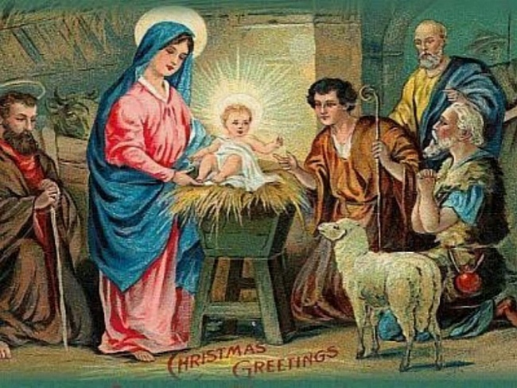
страница 2
Снег ровным покровом ложится на землю... Морозная звездная ночь... Кажется, что небо стало ближе. Вся природа погружается в сон, а в сердце загорается огонек надежды на то, что мир вокруг нас станет лучше.
Всякий раз, когда мы перешагиваем порог Нового года, на душе становится особенно тепло, потому что через несколько дней наступит Праздник Рождества!
Рождество Христово - удивительное время, когда сердце наполняется ожиданием чуда... И это чудо происходит!..
«Христос рождается, славите!» - несется над Вселенной, - «Христос с небес, встречайте!» - весь мир воспевает славу Творца. Ангельские силы и человеческий род - вместе прославляют Того, Чья любовь не имеет границ. И, наверное, поэтому Рождество Христово называют «Зимней Пасхой».
7 января – Рождество Христово

Slide 5
страница 3

Slide 6

страница 4
Закончился 2020 год. Пора подводить итоги. Чего достигла школа? Какие есть успехи? Какие есть проблемы? Об этом мы и поговорим с разными представителями нашей большой общеобразовательной организации!
Гимбург Екатерина Андреевна, учитель биологии
-Здравствуйте, пора подводить итоги , закончился 2020 год. Чего достигла школа?
- В связи с вирусом COVID-19, наша школа проводит усиленные дезинфекции. Школа обеспечена раз-ными антисептическими средствами и приборами для измерения температуры, это очень радует.
- А какие есть успехи?
- Успехов много в олимпиадах, в спортивных соревнованиях, в творчестве. Ребята у нас очень талант-ливые и способные.
- Какие есть проблемы?
- Доставляет дискомфорт переполненность школы, учеников очень много.
- Спасибо большое за ваши ответы.

Slide 7
страница 5
Файзулин Евгений Александрович, учитель физической культуры
-Здравствуйте, пора подводить итоги , закончился 2020 год. Чего достигла школа?
- Для школы выделили денежные средства на ремонт спортивного зала. Теперь учащиеся школы могут заниматься спортом в комфортных условиях.
- А какие есть успехи?
- Открываются новые спортивные соревнования. Обращается больше внимания на спорт , на достижение новых целей в спорте.
- Какие есть проблемы?
- К сожалению, не хватает спортивного инвентаря. А у некоторых учеников нету культуры поведения в актовом зале.
- Спасибо большое за ваши ответы.

Slide 8
страница 6
Волынкина Любовь Евгеньевна, социальный педагог
-Здравствуйте, пора подводить итоги , закончился 2020 год. Чего достигла школа?
- Здравствуйте, на мой взгляд школа достигла новых высот, несмотря на то, что мы не можем куда-либо ездить , наша школа всё равно участвует в различных конкурсах, проводит тематические недели, хотелось бы отметить , что я работаю в этой школе первый год, но уже я столкнулась с морем позитива и неравнодушия со стороны педагогов, психологов, администрации школы и многих других.
- А какие есть успехи?
- Я считаю большим успехом то, что в школе вновь открылась школьная газета, также ещё открылись кружки : Волонтёрство, профориентация, футбол. Это громадный успех, так как эти кружки могут помочь детям найти себя, у кого-то нет возможности ходить на платные секции и опять же приходят школьные кружки в помощь.
- Какие есть проблемы?
- К сожалению, у нас нехватка кабинетов и оборудования, но я не могу сказать ,что есть проблемы вселенского масштаба, нам есть над чем работать и мы будем стремиться и совершенствоваться .
- Спасибо большое за ваши ответы.

Slide 9

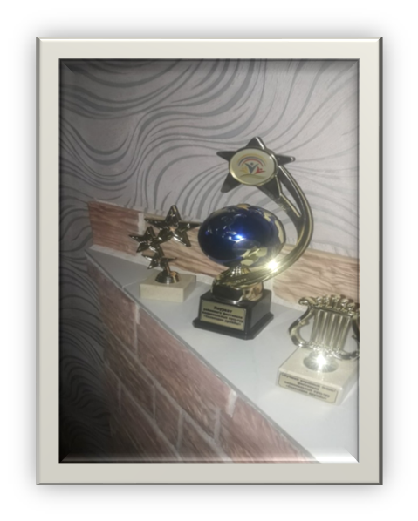
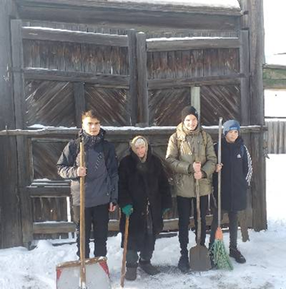

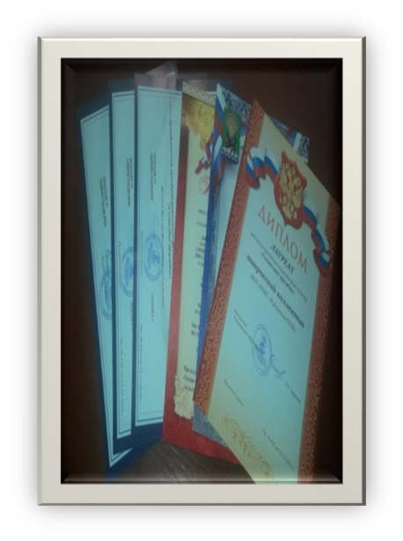
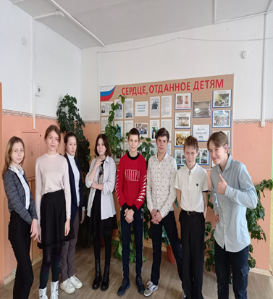
Ребята нашей школы приняли участие в Акции «Добрая суббота» прошла впервые 23 января 2021 года и предоставила возможность для самореализации ребят в среде волонтерства и социального проектирования. Акция станет традиционной и будет проводиться еженедельно в сообществе конкурса «Большая перемена». | Цель акции – познакомить школьников с волонтерской деятельностью, вовлечь в добровольческое движение в своем регионе. Волонтёрские образовательные проекты – важное дополнение к воспитательному процессу, который с сентября начал реализацию в рамках типовой программы воспитания в школах. Устроили субботник | Также наша школа заняла призовое место в районом фестивале национальных культур «Созвездие дружбы»
Устроили субботник
В рамках этой акции ребята помогали пожилым людям

